Slide 1
طفيليات طائر السمان
المدرس الدكتورة زينب علوان مكاوي و م.م. خالدة ابراهيم حسون

Slide 2
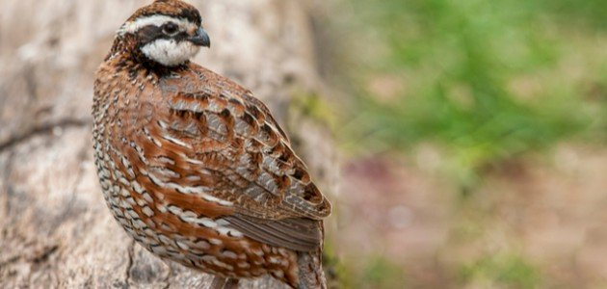

Slide 3


Slide 4
الهدف من الورشة:
1- التعرف على الطفيليات التي تصيب طائر النعام.
2- التعرف على بيئة طائر النعام فضلا عن صفات طائر النعام.

Slide 5
المقدمة
الاسم العلمي الشائع لطائر السمان هو ((Coturnix coturnix)، وهذا يعني اسم السمان؛ إذ يشير هذا الاسم العلمي إلى أنواع السمان القديمة التي كانت تتكّون من 5 أنواع فرعيّة، وتندرج أنواع السمان الجديدة إلى عدّة أجناس، منها:
جنس Callipepla، والمُلقّبة بالسمان المتوج، وأشهرهم هو سمان كاليفورنيا، والذي يندرج منه 5 أنواع فرعية أيضًا. جنس Colinus، الذي يندرج تحته سمان ( (Colinus virginianus)، وأكثر أنواعها انتشاراً هي Northern Bobwhite

Slide 6
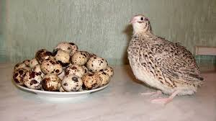

Slide 7
الطفيليات التي تصيب طائر السمان
Tapeworms such as the genus Diorchis Sp
Raillietina echinobothride
as well as the nematodes Ascaridia columbae, Ascaridia hemaphrodita and Capillaria columbae

Slide 8
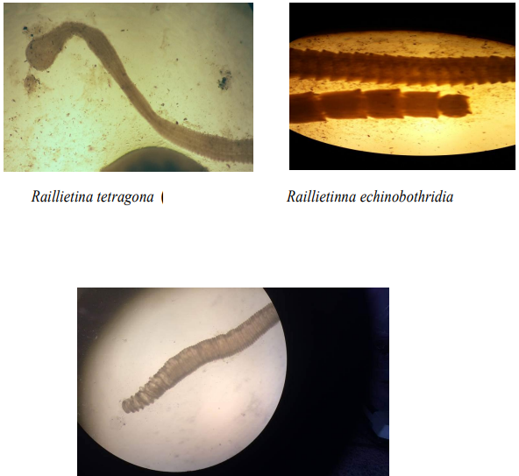

Slide 9
صفات طائر السمان:
يتّسم طائر السمان بالصفات التالية التي تميّزها عن أنواع الطيور الأخرى كما يلي:
-يمتلك طائر السمان ريشًا مخططًا، ومرتبًا بشكل هندسي وذا لون أزرق أو أسود أو بني أو أبيض أو كريمي.
-تتميّز أرجل طائر السمان بأنّها طويلة وقويّة وذات لون بني. يتميّز الجزء السفلي من طائر السمان بأنّه ذو لون برتقالي مصفر.
-تمتلك مناقير قصيرة ومنحنية ومكتلة وذا لون أسود. يتراوح طول طائر السمان من 11.5-20 سم فقط.
-يتراوح وزن طائر السمان ما بين 68-139 غرامًا. يتراوح طول جناح طائر السمان ما بين 32-35 سم.
-يتميّز طائر السمان بقدرته على الطيران لمسافات قصيرة، رغم أجنحته المدببة الطويلة.
-تتميّز بعض أنواع السمان بوجود عُقد علويّة على رأسها تشبع شكل الدمعة.

Slide 10
طبيعة حياة طائر السمان
يعيش طائر السمان في حقول البراري في كل من شرق آسيا وروسيا وبعض أجزاء من أفريقيا، فمن السهل العثور عليه في أراضي المحاصيل الزراعية والحقول العشبيّة والمروج، حيث يتغذّى بشكل رئيسي على بذور الحشائش، وبعض أنواع الحشرات الصغيرة، ويتميّز عن غيره من الطيور بأنّه يعيش ويتغذى، وينام على العشب.
ردة فعل طائر السمان عندما يتعرّض للخطر هو الاختباء في الغطاء النباتي المحيط به، ويعتمد على أسلوب المراوغة، وفي فصل الشتاء يطير السمان في مجموعات كبيرة، ويتكاثر في الأشهر الدافئة؛ إذ تضع الإناث بيضها على الأرض داخل الأعشاش التي تصنعها من العشب الجاف

Slide 11
عند تربية طائر السمان في البيت كحيوان أليف، يجب مراعاة عدّة نقاط لتوفير المسكن الملائم له، وهي كالتالي:
-يجب التأكّد من خلو المكان من الفئران، والتي تُعد من المشاكل الرئيسيّة والتي تزعزع الأمان بالنسبة لطائر السمان.
-اختيار مكان ذي تهوية عالية، وذلك لأنّ فضلات طائر السمان تحتوي على كميّة كبيرة من الأمونيا مقارنةً مع أنواع الطيور الأخرى.
-يُفضّل وضع العشب الأخضر ضمن النظام الغذائي له.
-تُعدّ أقفاص الأرانب خياراً مناسباً جدًا لطائر السمان.
-يُفضّل أن يكون مسكن طائر السمان قريباً من الأشجار والغطاء النباتي لتوفير مكان لوضع أعشاشها، والاختباء.

Slide 12
هناك بعض السمات التي يتسم بها طائر السمان مقارنة بالأنواع الأخرى من الطيور، وهي كالآتي:
-تصل سرعة طيران طائر السمان من 30-40 ميلاً في الساعة. مدّة حضانة طائر السمان للبيض من 23-25 يوماً تقريبًا. نسبة نجاح طائر السمان في بناء عشه هي 40-60%. نسبة نجاة صغار طائر السمان هي 40-50%.
اما المفترسات الرئيسية لطائر السمان: الراكون والأفعى، والظربان. المفترسات البالغة لطائر السمان: الإنسان والصقر والثعلب والبومة. طائر السمان يصدر أصوات عالية النبرة، وثرثرات من أجل التواصل. طائر السمان يستحم بالغبار من أجل تنظيف نفسه من الآفات.أنواع طيور السمان تنقسم ما بين طيور مهاجرة، وطيور مستقرة. أنثى طائر السمان تضع من بيضة إلى 12 بيضة عادةً، وتتميّز بلون زاهٍ. طائر السمان يستطيع العيش في البرية من 3-5 سنوات.

Slide 13
الخلاصة:
تميّز طائر السمان بصفات عديدة مُميزة يُمكن من خلالها تميزه عن غيره من الأنواع من الطيور، كما ويتميّز ببيضه اللذيذ الذي يتغذّى عليه الإنسان، والذي يتواجد في البراري عادةً بكثرة، ويُعد من الطيور المُعرّضة للافتراس من قبل العديد من الحيوانات الخطيرة؛ لطبيعة عيشه التي غالبًا ما تكون على الأرض، وليس على قمم الأشجار العاليّة.

Slide 14
التوصيات:
1-السمان غير مكلف في تربيته، فهو طائر صغير الحجم يحتاج إلى مساحة صغيرة في التربية، ففي المتر المربع الواحد يُربّى 80 طائراً.
2-تميز السمان بمقاومته للأمراض خاصة الأمراض الوبائية وتحمّله للظروف البيئية الصعبة.
3-يعتبر السمان مصدراً سريعاً ورخيصاً لإنتاج البروتين الحيواني من لحم وبيض ويمكن أن يساهم بدور كبير في الحد من أزمة اللحوم عند الإهتمام بنشر تربيته وإنتاجه.
4-تفحص الطيور المشتراه للتأكد من مطابقتها للسلالة من حيث الحجم والشكل واللون وعدم وجود عيوب خلقية فيها.

Slide 15


